Slide 1
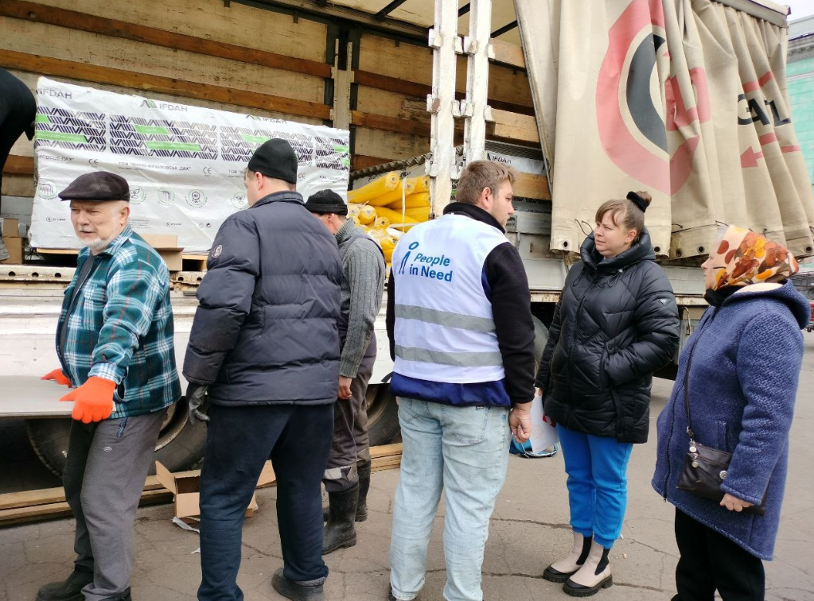
Donetsk Shelter Cluster Meeting
18th March

Slide 2

Make your presence known/ Я тут був(була)

Slide 3
Agenda/Порядок денний
Introduction of participants ​
Action Points from the Previous Shelter Cluster Meeting ​
Debrief on Donetska Oblast Solid Fuel Monitoring Visit
Other Winter Activities implementation
Displacement and needs in Transit Centres
Status of repair programs and ESK response
AoB
Представлення учасників
Обговорення питань із попередньої зустрічі
Підсумки моніторингу діяльності «Тверде паливо для обігріву» у Донецькій області
Реалізація інших видів діяльності спрямованих на підтримку в зимовий період
Переміщення та потреби у транзитних центрах
Статус ремонтних програм та реагування на надзвичайні ситуації (ЕSK)
Інші питання

Slide 4
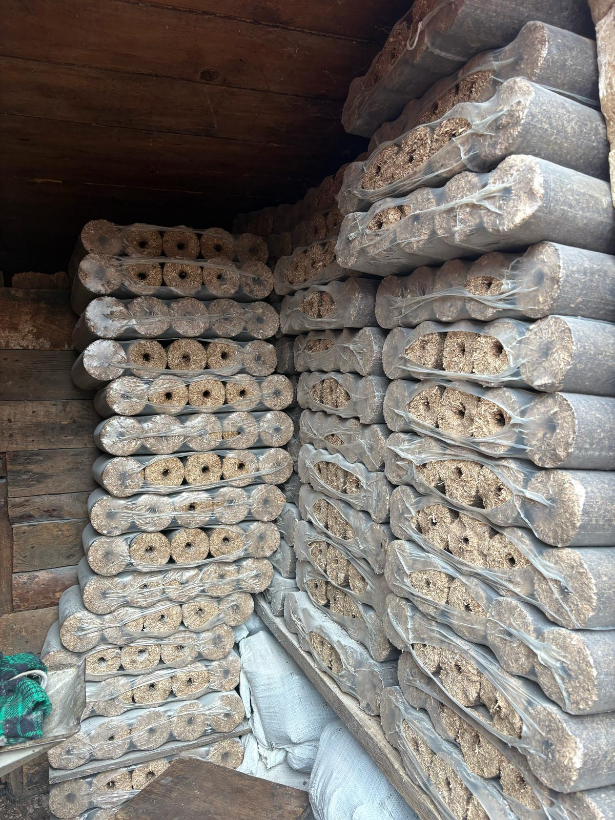
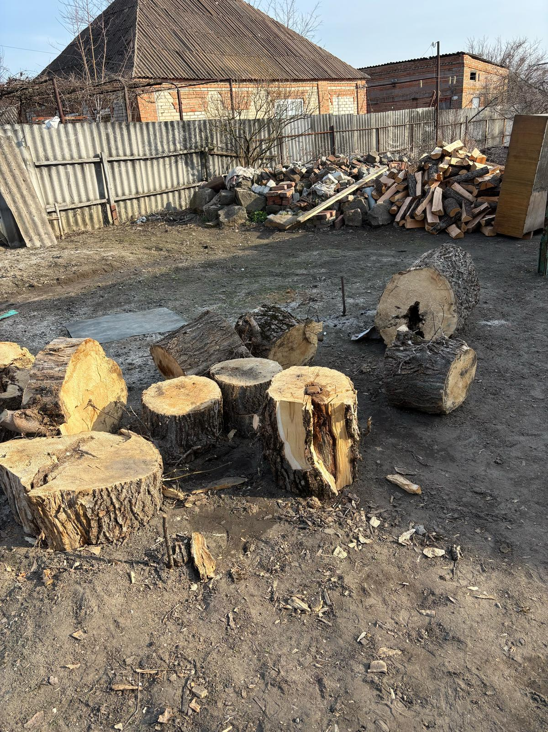
Solid Fuel Monitoring
Recommendation | To Whom
Consider earlier distribution times for both in-kind and cash distributions especially for Oblasts which have a significant portion of their territory in regions of active hostilities | Shelter Cluster team, cluster partners
Consider how to ensure resources during the winter to help populations who have new needs created during the winter | Shelter Cluster team with donors
Create standard needs assessment template to support more partners in doing proper needs assessment especially considering decreased funding and possible reprioritization of vulnerabilities and align this with clear prioritization criteria in updated Winterization Guidelines | Shelter Cluster Team, Shelter Cluster Winterization TWIG
Partners to ensure proper oversight over contractors on storage and delivery of briquettes to ensure that heating sources remain of good quality | Shelter Cluster partners
As more partners work through remote cash and contractors, consider the way to rebalance protection mainstreaming within the distribution of cash and solid fuel- consider also relevant recommendations on protection mainstreaming in the Winterization Recommendations | Partners, Shelter Cluster team, Shelter Cluster TWIG
Shelter Cluster Team to find a way to create interactive needs assessment for local authorities to update on the households in need of solid fuel interventions given the dynamic context for the next winter season | Shelter Cluster East Hub Team
Shelter Cluster partners to consider delivery of in-kind briquettes to frontline communities where freedom of movement is limited | Shelter Cluster partners

Slide 5
Solid Fuel Distribution Progress Прогрес дистрибуції твердого палива
Partners who Reported Plans/Партнери, які повідомили про свої плани | Partners who reported Completed Distributions/Партнери, які повідомили про завершені дистрибуції | Partners who deduplicated in RAIS+Партнери, які дедублювали в RAIS+
Acted | Acted | ACTED
AoS | AoS | PAH
Caritas Kramatorsk | Caritas Kramatorsk | UNHCR
CaritasUA | DRC | UNICEF
DRC | Estonian Refugee Council
Estonian Refugee Council | HEKS/EPER
HEKS/EPER | Medair
IOM | Mercy Corps
IRC | New Way
Medair | NRC
Mercy Corps | OVA_partner
New Way | PIN
NRC | Posmishka
OVA_partner | Project HOPE
PIN | Solidar Suisse
Polish Humanitarian Action | UNHCR
Posmishka | UNICEF
Project HOPE
Solidar Suisse
SPIR
UNHCR
UNICEF

Slide 6
Solid Fuel Distribution Progress Прогрес дистрибуції твердого палива
Organization | HHs to cover/Кількість домогосподарств, що планується покрити | HHs covered/Кількість домогосподарств, що отримали допомогу | Rate of Implementation/Рівень реалізації
Estonian Refugee Council | 766 | 1064 | 139%
DRC | 1139 | 1139 | 100%
HEKS/EPER | 672 | 672 | 100%
Medair | 272 | 272 | 100%
Posmishka | 330 | 330 | 100%
UNHCR | 9792 | 9792 | 100%
Mercy Corps | 6211 | 5860 | 94%
NRC | 1795 | 1611 | 90%
AoS | 397 | 340 | 86%
Acted | 771 | 658 | 85%
New Way | 706 | 521 | 74%
PIN | 1419 | 1044 | 74%
OVA_partner | 1722 | 1247 | 72%
UNICEF | 8317 | 5501 | 66%
Solidar Suisse | 545 | 331 | 61%
Caritas Kramatorsk | 974 | 358 | 37%
Project HOPE | 639 | 79 | 12%
CaritasUA | 1000 | 0 | 0%
IOM | 5565 | 0 | 0%
IRC | 284 | 0 | 0%
Polish Humanitarian Action | 151 | 0 | 0%
SPIR | 806 | 0 | 0%

Slide 7
Other Winter Activities/ Інші активності щодо підготовки до зими
ORG | Type of activity/Вид активності | Completed | Ongoing | Planned
Acted | Winter Cash for Utilities/Надання грошової допомоги на оплату комунальних послуг у зимовий період | 1 | 0 | 0
CARE | NFI for Winter/Розповсюдження НПТ у період підготовки до зими | 0 | 0 | 228
CaritasUA | Heating Appliances/Розповсюдження нагрівальних приладів у зимовий період | 0 | 0 | 28
 | NFI for Households/Надання НПТ для домогосподарств | 0 | 0 | 300
 | Winter Cash for Utilities/Надання грошової допомоги на оплату комунальних послуг у зимовий період | 0 | 300 | 0
Help e.V. | Winter Cash for Utilities/Надання грошової допомоги на оплату комунальних послуг у зимовий період | 0 | 0 | 2750
PIN | Winter Cash for Utilities/Надання грошової допомоги на оплату комунальних послуг у зимовий період | 0 | 0 | 125
Posmishka | Winter Cash for Utilities/Надання грошової допомоги на оплату комунальних послуг у зимовий період | 0 | 0 | 600
Première Urgence (PUI) | NFI for Winter/Розповсюдження НПТ у період підготовки до зими | 0 | 0 | 1750
Save the Children | NFI for Winter/Розповсюдження НПТ у період підготовки до зими | 792 | 170 | 660
 | Winter Cash for Utilities/Надання грошової допомоги на оплату комунальних послуг у зимовий період | 895 | 0 | 0
SI | Insulation of Substandard Houses/Утеплення будинків, які не відповідають Визначеним гуманітарним стандартам | 31 | 0 | 0
UNHCR | Heating Appliances/Розповсюдження нагрівальних приладів у зимовий період | 200 | 0 | 0

Slide 8



PDM
Organization`s name/Назва організації | Nb of interviews/Кількість інтерв'ю
Caritas Odesa (Caritas Odesa) | 3
Caritas Ukraine (CaritasUA) | 62
PosmishkaUA | 166
Solidar Suisse, AoS, DRC, ERC, HEKS, IOM, MEDAIR, Mercy Corps, New Way, NRC, PAH, PIN, Project HOPE??
XLS form
KoboToolbox
Instructions/Інструкції

Slide 9
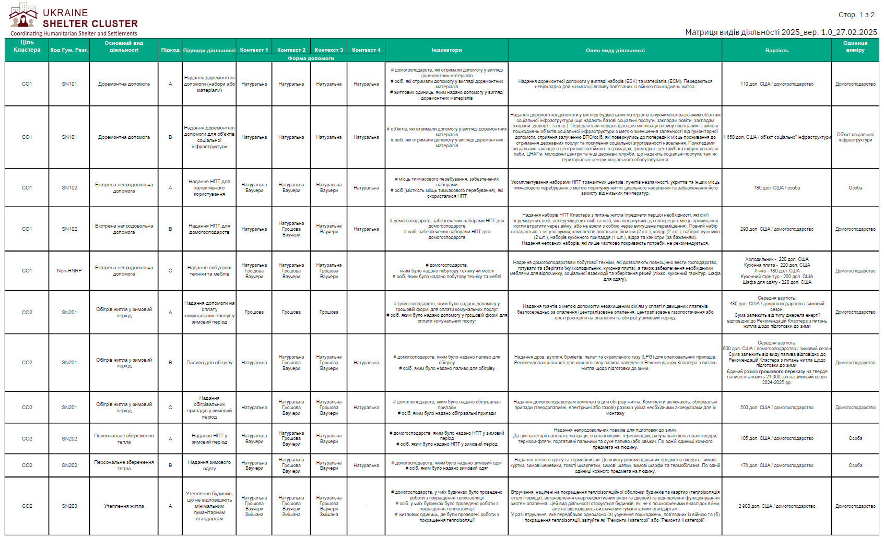
Activity Matrix 2025 Матриця видів діяльності 2025

Slide 10
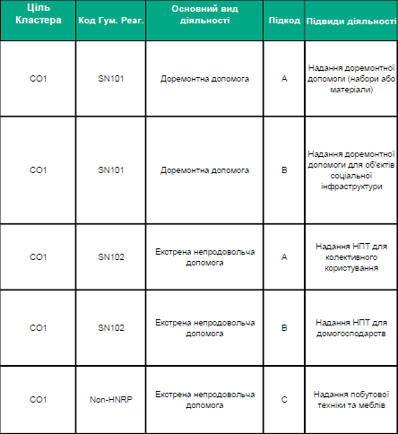
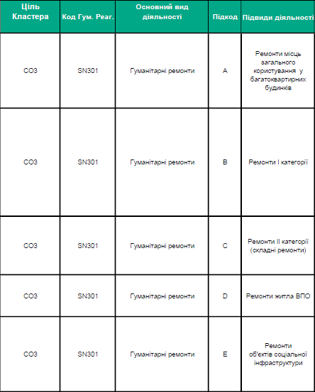
Activity Matrix 2025 Матриця видів діяльності 2025

Slide 11
Summary of activities in 2024 Підсумки діяльності 2024
2024 | 3718
Emergency Shelter Kit | 42
PIN | 42
Heavy repairs | 43
DRC | 23
East SOS | 4
GEM | 5
NW | 8
PIN | 3
Light repairs | 3168
ACTED | 15
AOS | 72
Avalyst | 703
CaritasUA | 473
DRC | 220
East SOS | 215
ERC | 8
GEM | 16
HELP e.V. | 1
PIN | 924
SI | 34
SOLIDAR SUISSE | 61
STC | 426
Medium repairs | 464
ACTED | 28
DRC | 11
East SOS | 127
ERC | 21
GEM | 37
NW | 22
PIN | 122
SOLIDAR SUISSE | 76
STC | 20
2024 | 3718
Bakhmutskyi | 2
Toretska | 2
Kramatorskyi | 2929
Cherkaska | 154
Druzhkivska | 417
Illinivska | 2
Kostiantynivska | 7
Kramatorska | 999
Lymanska | 187
Mykolaivska | 33
Oleksandrivska | 3
Slovianska | 1046
Sviatohirska | 81
Pokrovskyi | 753
Dobropilska | 241
Kurakhivska | 2
Myrnohradska | 190
Novohrodivska | 38
Ocheretynska | 1
Pokrovska | 238
Selydivska | 43
Volnovaskyi | 34
Komarska | 34
2025 | 500
Kramatorskyi | 500
Kramatorska | 380
Mykolaivska | 83
Slovianska | 37
2025 | 500
Emergency Shelter Kit | 70
PIN | 70
Light repairs | 419
AOS | 1
DRC | 63
PIN | 355
Medium repairs | 11
PIN | 11
2025 | 500
Kramatorskyi | 500
Kramatorska | 380
Mykolaivska | 83
Slovianska | 37

Slide 12
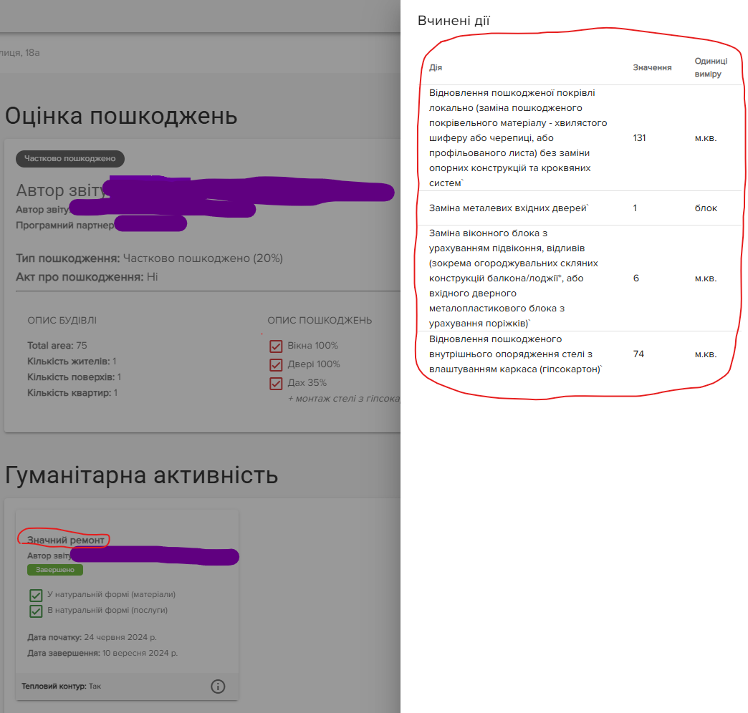
Non-compliance of data added to SIDAR Невідповідність даних доданих до SIDAR

Slide 13
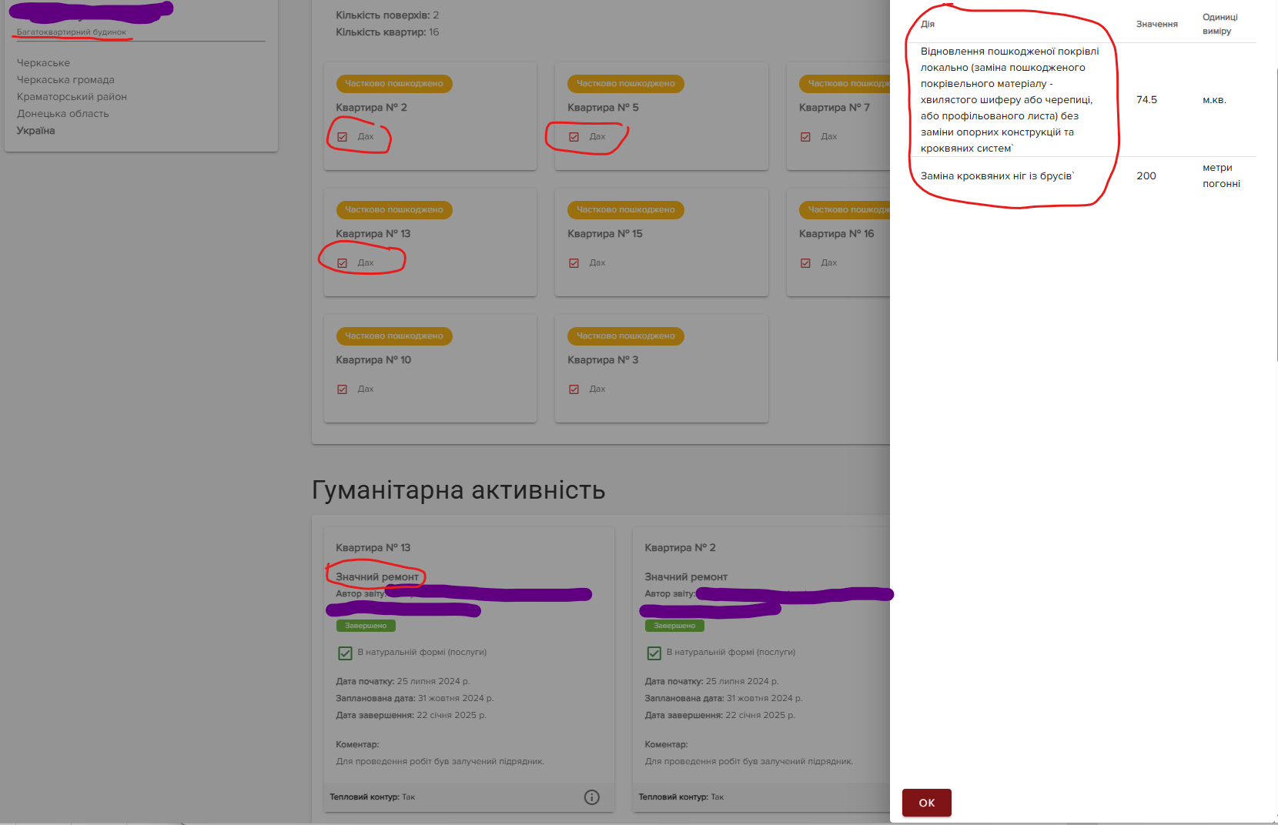
Non-compliance of data added to SIDAR Невідповідність даних доданих до SIDAR

Slide 14
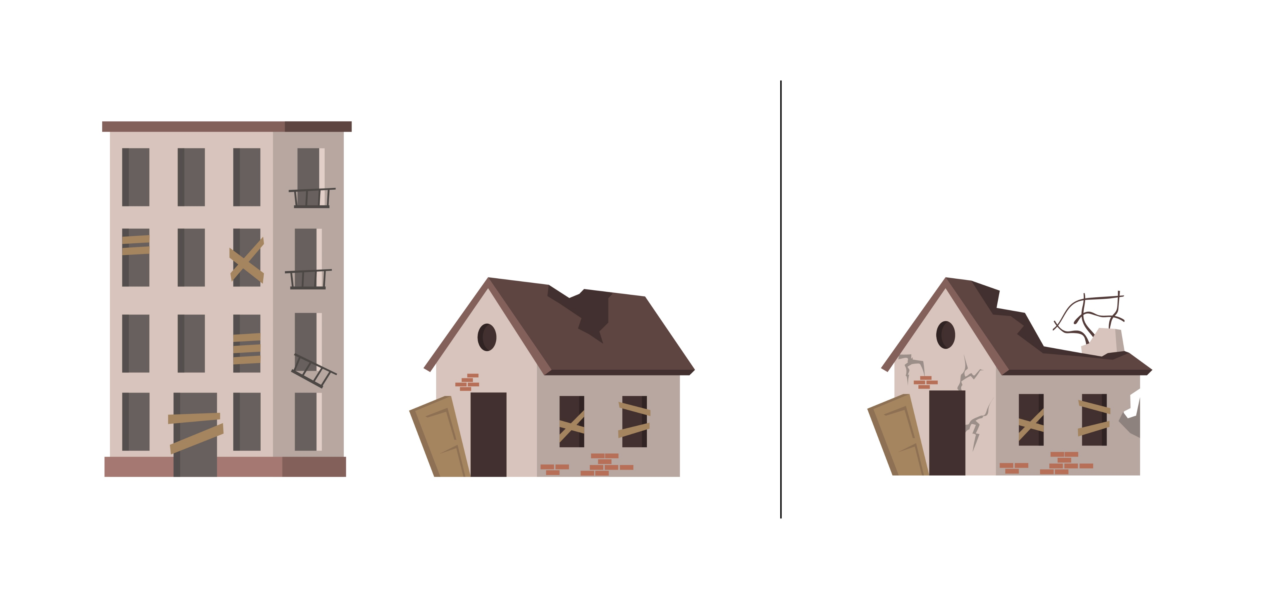
Humanitarian Non-Structural Repairs vs Heavy Repairs Відмінності між ремонтами I-ї та ІІ-ї категорії

Slide 15
Humanitarian Non-Structural Repairs vs Heavy Repairs Відмінності між ремонтами I-ї та ІІ-ї категорії
Ремонти І категорії (Гуманітарні Легкі та Середні ремонти) | Ремонти ІІ категорії (складні, важкі, капітальні ремонти)
Можуть проводитися як у приватних так і багатоквартиних будинках | Проводяться тільки в приватних будинках
Незначні пошкодження (І категорія пошкоджень нак.144) | Значні пошкодження - пошкодження структирних елементів будівлі - несучих конструкцій (ІІ категорія пошкоджень нак.144³)
Технічний стан будівлі задовільний (працездатний) - категорія "2". Дефекти або пошкодження не обмежують використання об'єкта за призначеням. (ДСТУ 9273:2024) | Технічний стан будівлі не придітний до нормальної експлуатації - категорія "3". Обмежений режим експлуатації, контролюючі стан конструкції, навантаження та впливи. (ДСТУ 9273:2024⁴)
Ремонті роботи, які можуть виконуватися в рамках ремонту І категорії: - Заміна вікон та дверей - Відновлення пошкодженого покрівельного матеріалу без заміни або з частковим ремонтом або частковою заміною опорних конструкцій та крокв'яних систем - Відновлення пошкджених фасадів (штукатурення) - Відновлення внутрішніх перегородок - Ремонт внутрішніх інженерних систем | Важкий ремонт має включати хоча б один з перелічених видів ремонтних робіт, але може не обмежуватись цим переліком: - Відновлення пошкодженого даху із заміною опорних конструкцій та кроквяних систем - Відновлення пошкодженних перекриттів - Відновлення пошкоджених несучих та завнішніх стін - Відновлення конструкції пошкодженої підлоги - Відновлення пошкожених фундаментів
Детальний перелік робіт рекомендованих для ремонту І категорії наведено у додатку 1 | Ремонт може бути віднесений до ІІ-ї категорії, тільки за наявності хоча б одного виду робіт з додатку 2.

Slide 16
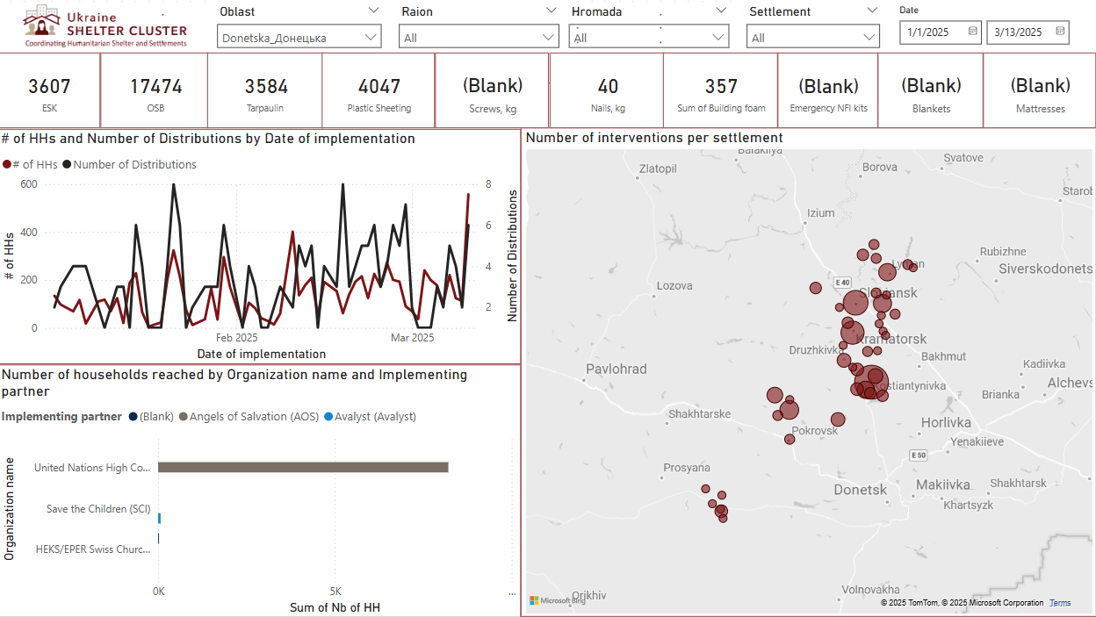
ESK Response

Slide 17
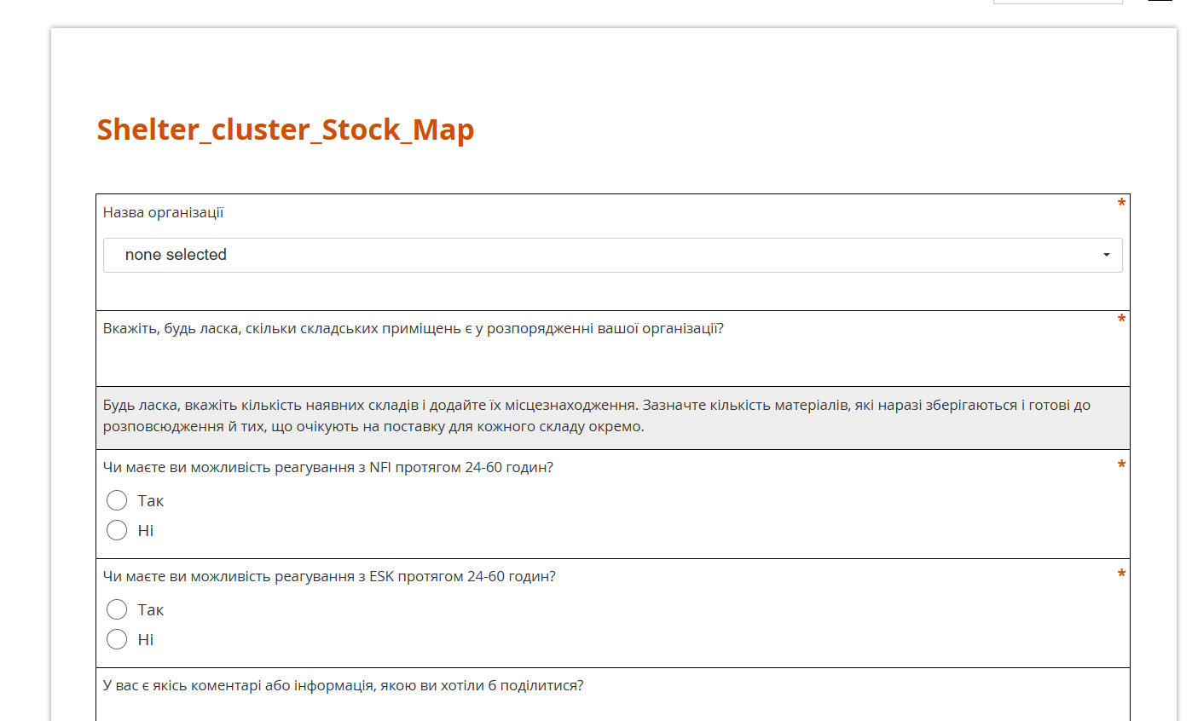
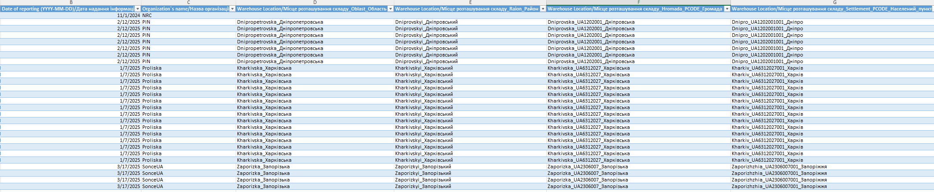
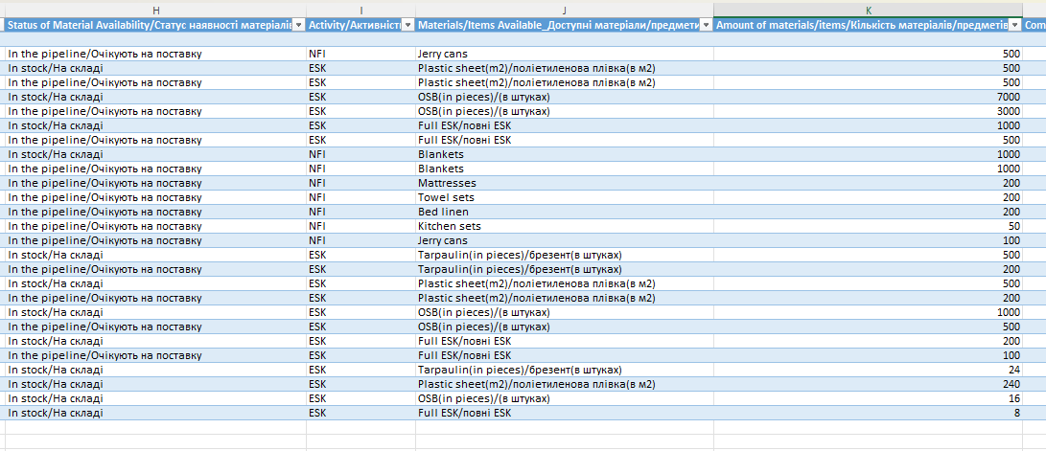
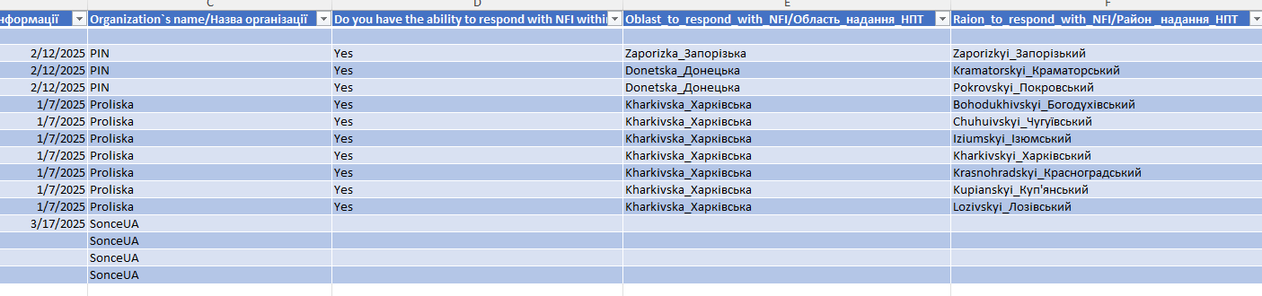
Stock Mapping
Organizations are willing to respond in case of emergency in Donetsk oblast?/ У разі надзвичайної ситуації в Донецькій області готові реагувати організації?

Slide 18
Operational Coordination ESK Rotation Mechanism?
Caseload Based Approach
Kits vs. Split Approach
Timeline of response
Technical Assistance(support with installations)
Weekend support
Ability to help returnees after first 48 hours
Підхід заснований на масштабах руйнувань
Розподілення наборів чи матеріалів
Час на реагування
Робоча сила, (допомога із встановленням матеріалів)
Реагування в неробочі часі та у вихідні
Можливість надавати допомоги тим хто повернулись після 28 годин

Slide 19


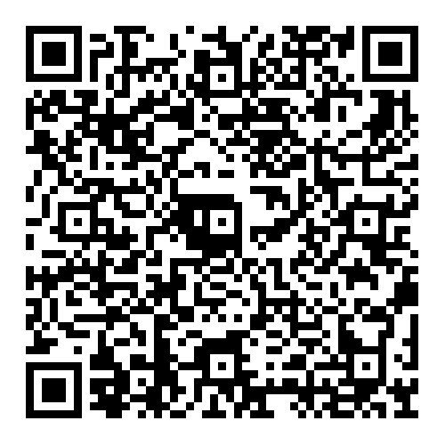
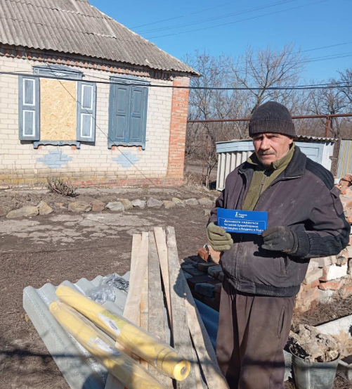
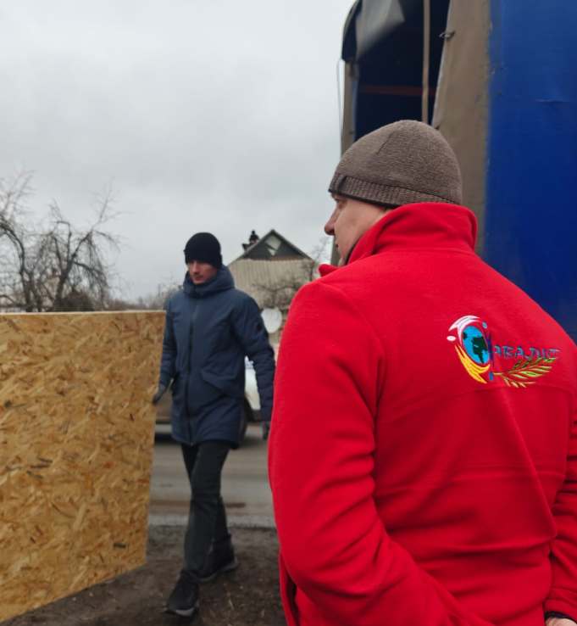
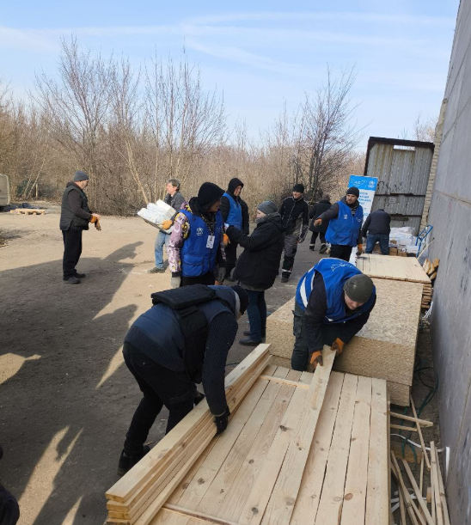
Useful links/Корисні посилання
Use the QR code to join our WhatsApp groups
For more info​
on East Hub dashboards ​
and products
Referral System

